Slide 1
- En registerbaserad RCT på torakolumbala burstfrakturer
För hela studiegruppen:
Paul Gerdhem
Sebastian Mukka
Olof Westin
Peter Försth
Simon Blixt
Monica Sjöholm

Slide 2
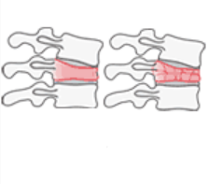
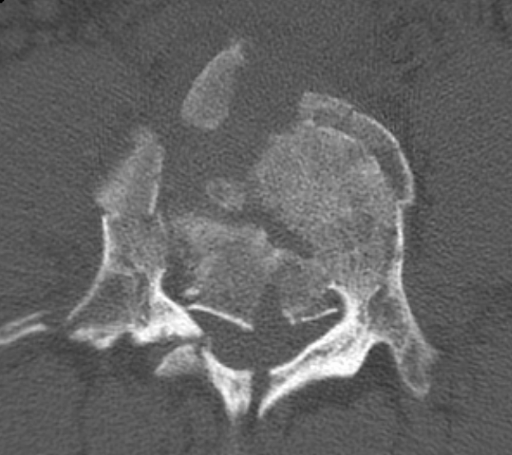
Burstfraktur
Burstfraktur = sprängd kotkropp
Vanligast i torakolumbala övergången
Ibland förenat med neurologisk skada
Ibland skador på bakre ligamentkomplex
Bild 1 taget från Svenska Frakturregistrets hemsida
Bild 2 från Wikipedia commons: https://commons.wikimedia.org/wiki/File:BurstSaL4LCT.png

Slide 3
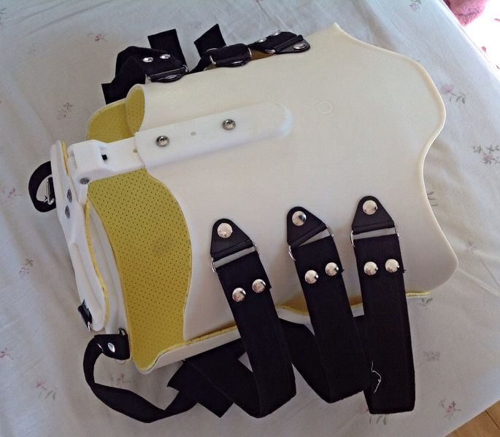
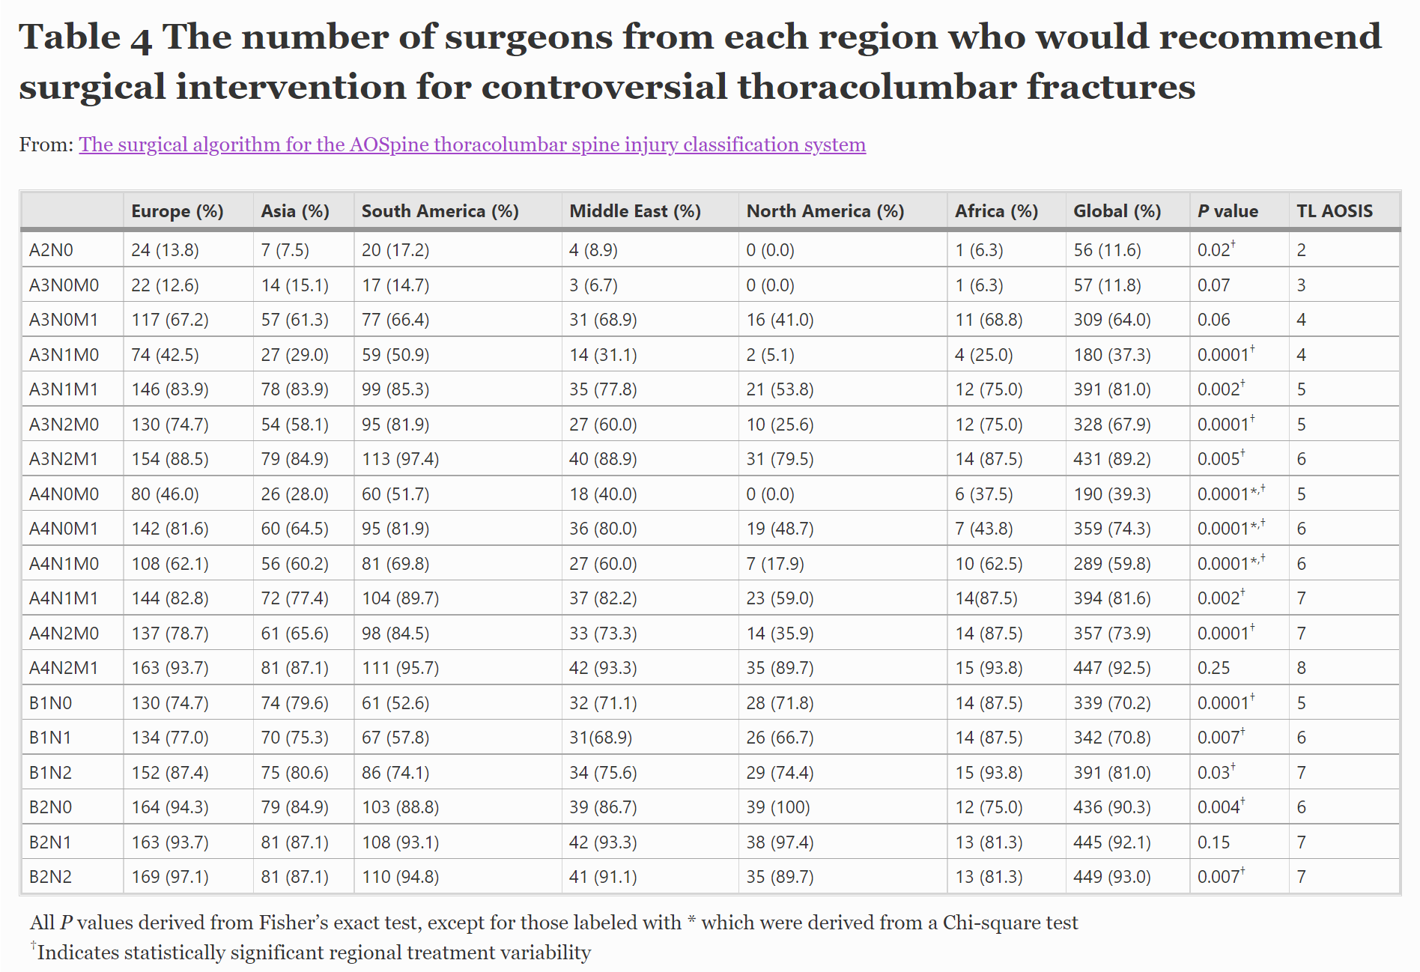
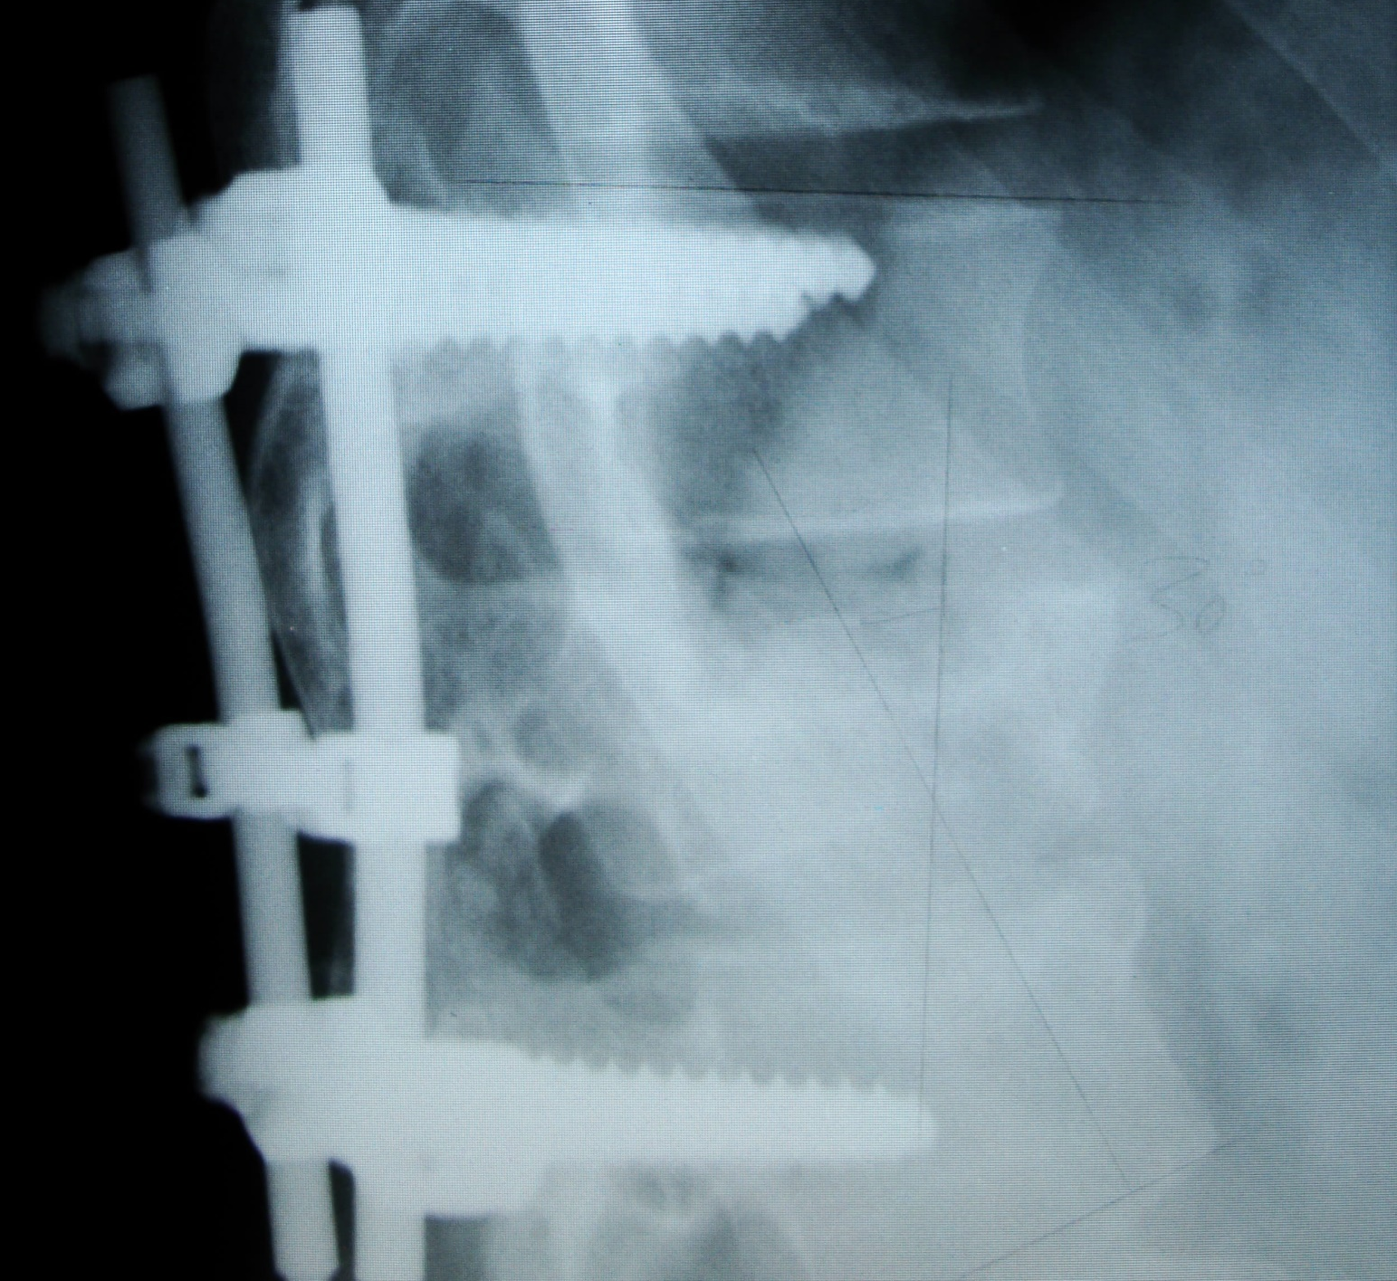
Behandling
Vid neurologi och ruptur på bakre ligament - oftast kirurgi
Stor variation mellan kliniker!
En studie av Vaccaro et al. visar stor variation mellan ryggkirurgers åsikter om vilka torakolumbala burstfrakturer som ska opereras
Figur hämtat från Vaccaro AR, et al. The surgical algorithm for the AOSpine thoracolumbar spine injury classification system. Eur Spine J. 2016 Apr
PMID: 25953527.
Bild 1 från Wikipedia Commons: https://commons.wikimedia.org/wiki/File:Orthopedic_Back_Brace.jpg
Bild 2 från warrenski Flickr:
Titanium pedicle screws | The X-ray illustrates the titanium… | Flickr

Slide 4
Urval av tidigare studier
Fördel för kirurgi:
Hong, S.H., et al., Minimally Invasive Spine Surgery versus Open Posterior Instrumentation Surgery for Unstable Thoracolumbar Burst Fracture. Asian Spine J, 2021.
Koosha, M., et al., Functional Outcome of Surgical versus Conservative Therapy in Patients with Traumatic Thoracolumbar Fractures and Thoracolumbar Injury Classification and Severity Score of 4; A Non-randomized Clinical Trial. Bull Emerg Trauma, 2020. 8(2): p. 89-97.
Noriega, D.C., et al., Treatment of Thoracolumbar Type A3 Fractures Using a Percutaneous Intravertebral Expandable Titanium Implant: Long-term Follow-up Results of a Pilot Single Center Study. Pain Physician, 2021. 24(5): p. E631-e638.
Ni, W.F., et al., Percutaneous pedicle screw fixation for neurologic intact thoracolumbar burst fractures. J Spinal Disord Tech, 2010. 23(8): p. 530-7.
Siebenga, J., et al., Treatment of traumatic thoracolumbar spine fractures: a multicenter prospective randomized study of operative versus nonsurgical treatment. Spine (Phila Pa 1976), 2006. 31(25): p. 2881-90.
Siebenga, J., et al., Cost-effectiveness of the treatment of traumatic thoracolumbar spine fractures: Nonsurgical or surgical therapy? Indian J Orthop, 2007. 41(4): p. 332-6.
Wei, F.X., et al., Transpedicular fixation in management of thoracolumbar burst fractures: monosegmental fixation versus short-segment instrumentation. Spine (Phila Pa 1976), 2010. 35(15): p. E714-20.
Fördel till konservativ behandling:
Ağuş, H., C. Kayali, and M. Arslantaş, Nonoperative treatment of burst-type thoracolumbar vertebra fractures: clinical and radiological results of 29 patients. Eur Spine J, 2005. 14(6): p. 536-40.
James, K.S., et al., Biomechanical evaluation of the stability of thoracolumbar burst fractures. Spine (Phila Pa 1976), 1994. 19(15): p. 1731-40.
Shen, W.J. and Y.S. Shen, Nonsurgical treatment of three-column thoracolumbar junction burst fractures without neurologic deficit. Spine (Phila Pa 1976), 1999. 24(4): p. 412-5.
Urquhart, J.C., et al., Treatment of thoracolumbar burst fractures: extended follow-up of a randomized clinical trial comparing orthosis versus no orthosis. J Neurosurg Spine, 2017. 27(1): p. 42-47.
Wood, K., et al., Operative compared with nonoperative treatment of a thoracolumbar burst fracture without neurological deficit. A prospective, randomized study. J Bone Joint Surg Am, 2003. 85(5): p. 773-81.
Wood, K.B., et al., Operative compared with nonoperative treatment of a thoracolumbar burst fracture without neurological deficit: a prospective randomized study with follow-up at sixteen to twenty-two years. J Bone Joint Surg Am, 2015. 97(1): p. 3-9.

Slide 5
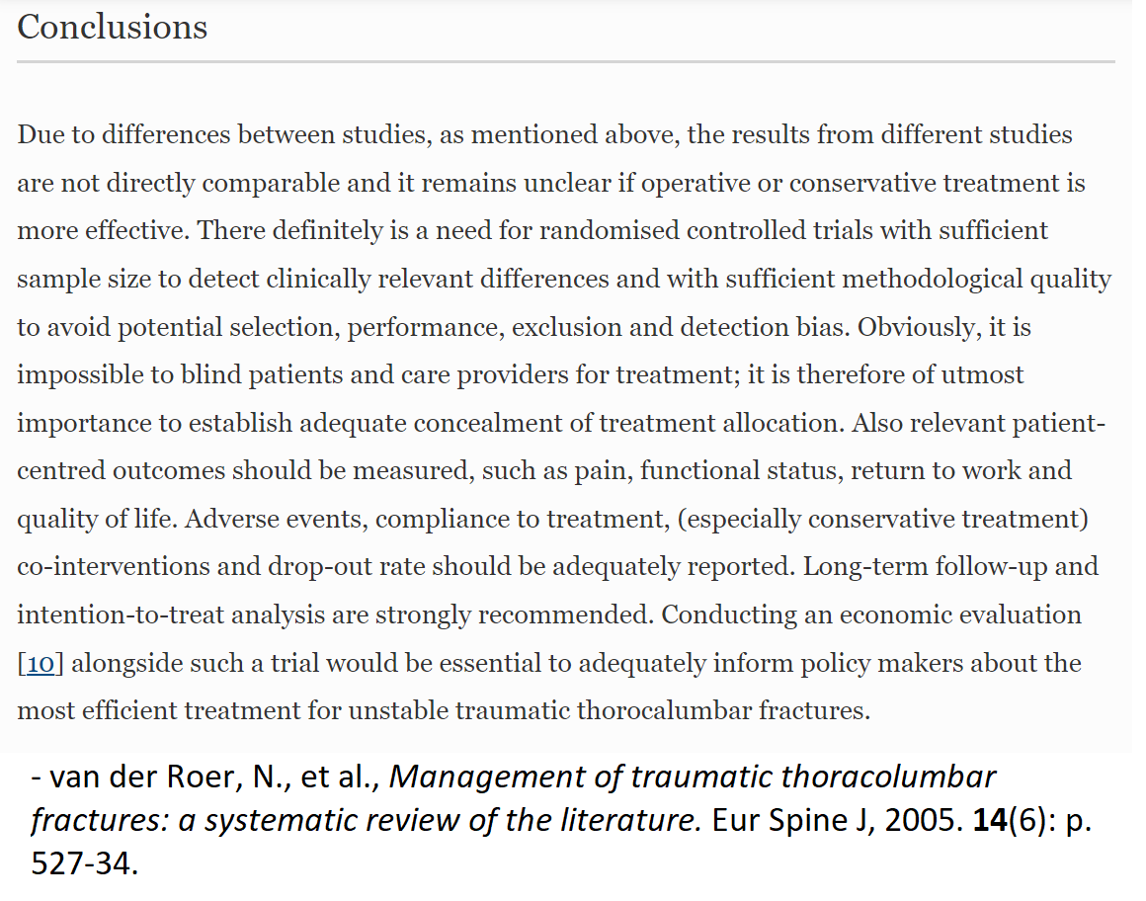
Meta-analyser och reviews
Sammantaget ingen klar fördel för någon behandling
Abudou, M., et al., Surgical versus non-surgical treatment for thoracolumbar burst fractures without neurological deficit. Cochrane Database Syst Rev, 2013(6): p. Cd005079.
Dai, L.Y., et al., A review of the management of thoracolumbar burst fractures. Surg Neurol, 2007. 67(3): p. 221-31; discussion 231.
Ghobrial, G.M., et al., Operative and nonoperative adverse events in the management of traumatic fractures of the thoracolumbar spine: a systematic review. Neurosurg Focus, 2014. 37(1): p. E8.
Gnanenthiran, S.R., S. Adie, and I.A. Harris, Nonoperative versus operative treatment for thoracolumbar burst fractures without neurologic deficit: a meta-analysis. Clin Orthop Relat Res, 2012. 470(2): p. 567-77.
Rabb, C.H., et al., Congress of Neurological Surgeons Systematic Review and Evidence-Based Guidelines on the Evaluation and Treatment of Patients with Thoracolumbar Spine Trauma: Operative Versus Nonoperative Treatment. Neurosurgery, 2019. 84(1): p. E50-e52.
Rajasekaran, S., Thoracolumbar burst fractures without neurological deficit: the role for conservative treatment. Eur Spine J, 2010. 19 Suppl 1(Suppl 1): p. S40-7.
Rometsch, E., et al., Does Operative or Nonoperative Treatment Achieve Better Results in A3 and A4 Spinal Fractures Without Neurological Deficit?: Systematic Literature Review With Meta-Analysis. Global Spine J, 2017. 7(4): p. 350-372.
Shen, W.J., T.J. Liu, and Y.S. Shen, Nonoperative treatment versus posterior fixation for thoracolumbar junction burst fractures without neurologic deficit. Spine (Phila Pa 1976), 2001. 26(9): p. 1038-45.
van der Roer, N., et al., Management of traumatic thoracolumbar fractures: a systematic review of the literature. Eur Spine J, 2005. 14(6): p. 527-34.
Wallace, N., et al., Effects of Bracing on Clinical and Radiographic Outcomes Following Thoracolumbar Burst Fractures in Neurologically Intact Patients: A Meta-Analysis of Randomized Controlled Trials. JBJS Rev, 2019. 7(9): p. e9.

Slide 6
SunBurst-studien
Identifier: NCT05003180
StUdy oN Burst Fractures
Population
202 patienter
18-66 år
Torakolumbal burstfraktur (Th10-L3)
Intervention
Kirurgi med bakre fixation
Kontroll
Konservativ behandling

Slide 7
Exklusionskriterier
Samtycke ej möjligt
Neurologisk påverkan mer än rotpåverkan
Cauda equina-syndrom
Ryggmärgsskada
Totalruptur av bakre ligamentkomplexet sett på MR
Ödem och mindre skador tillåts!
Ankyloserande ryggsjukdom
Ko-morbiditet
Osteoporos, svår hjärtkärlsjukdom, patologisk fraktur
Patient redan randomiserad i studie

Slide 8
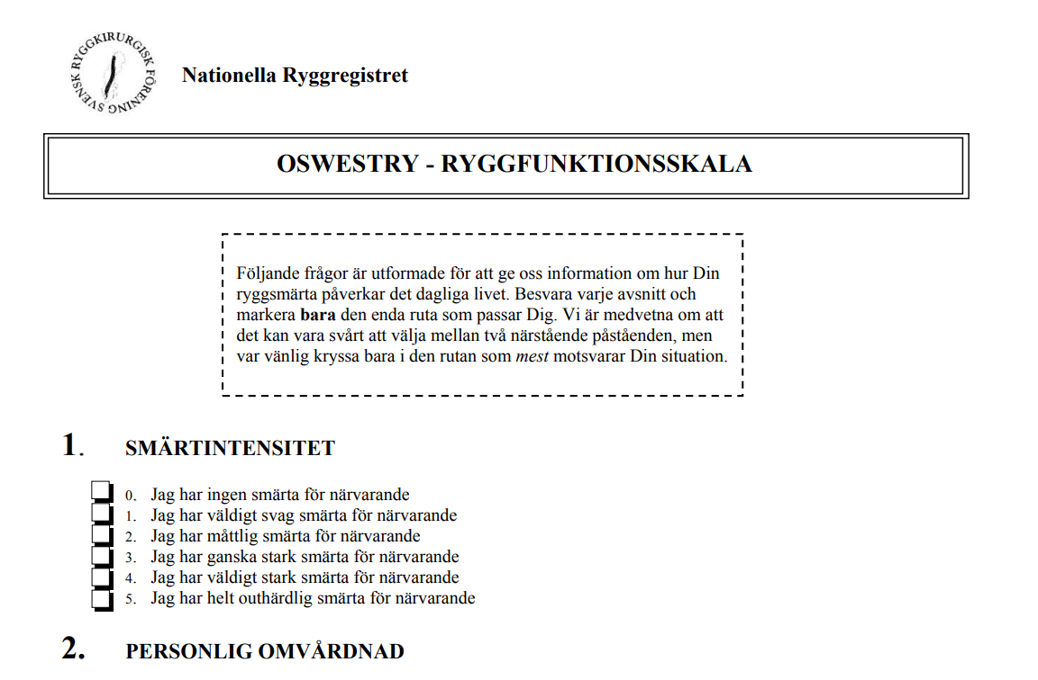
SunBurst - Utfallsmått
Primärt utfallsmått
Oswestry Disability Index 1 år efter skada
Sekundära utfallsmått
SMFA och EQ-5D-5L
Radiologiska förändringar
Registerdata
Försäkringskassan – sjukskrivning
Socialstyrelsen - komplikationer, läkemedelsförskrivning och hälsoekonomisk analys

Slide 9
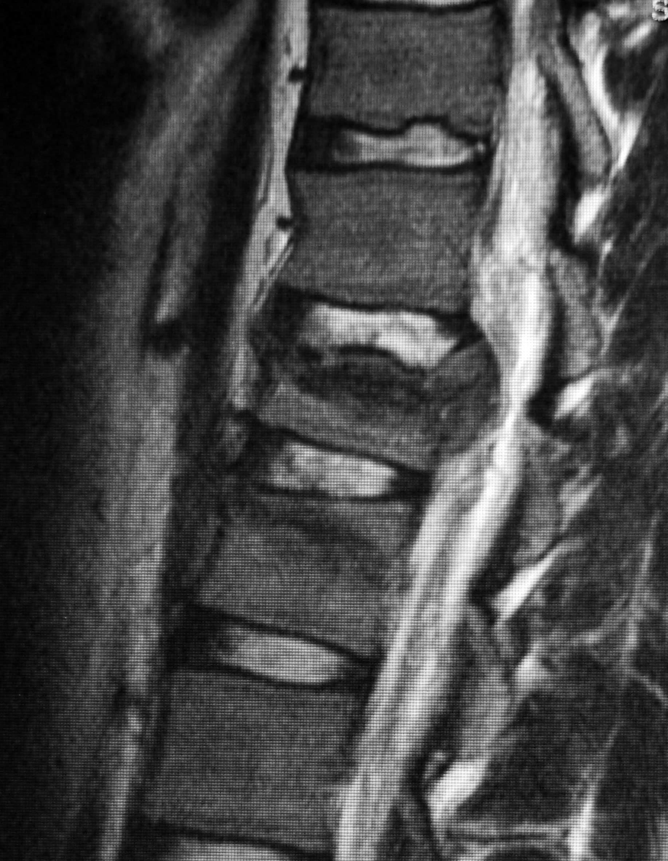
Hur rekryteras patienter?
Patient med torakolumbal burstfraktur
Registrera i SFR!
Bild från warrenski Flickr:
Lucky | On 29 March 2002 at roughly 15:20, I crushed several… | Flickr

Slide 10
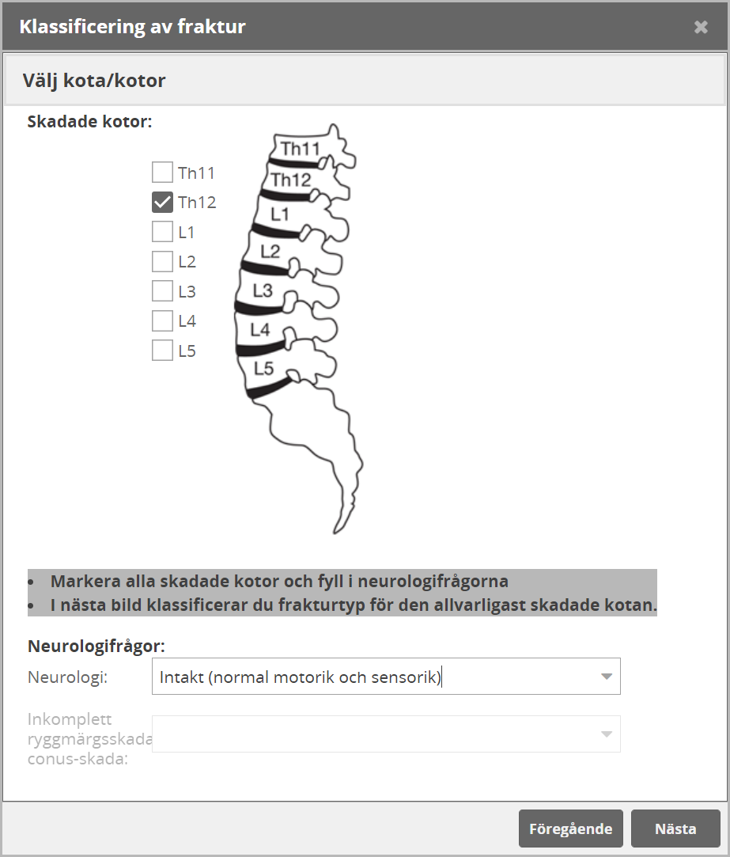
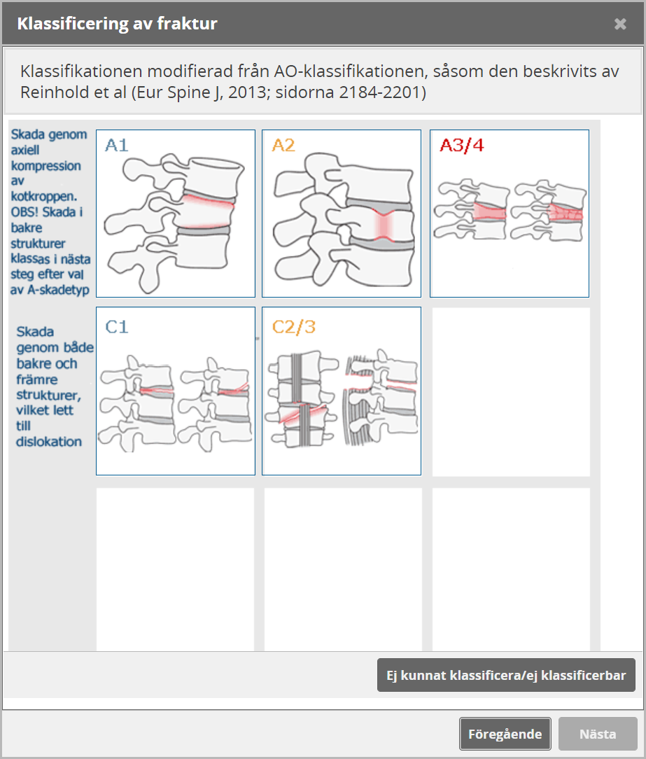
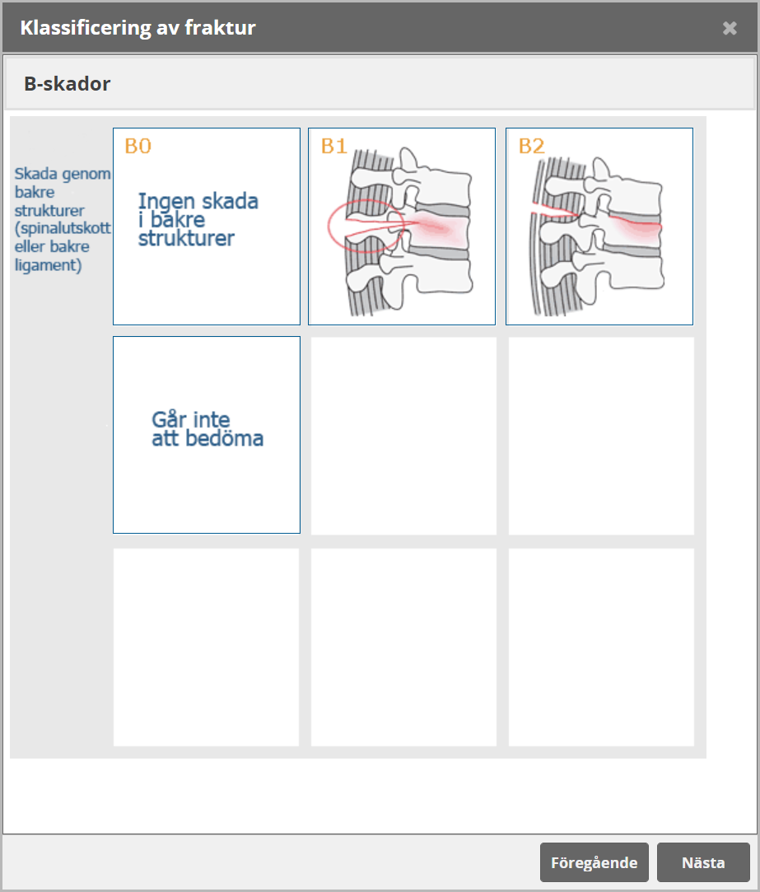
Öppna SFR
Registrera patient och skada
Klassa frakturen

Slide 11
När diagnosen sparas kommer screeningrutan dyka upp

Slide 12
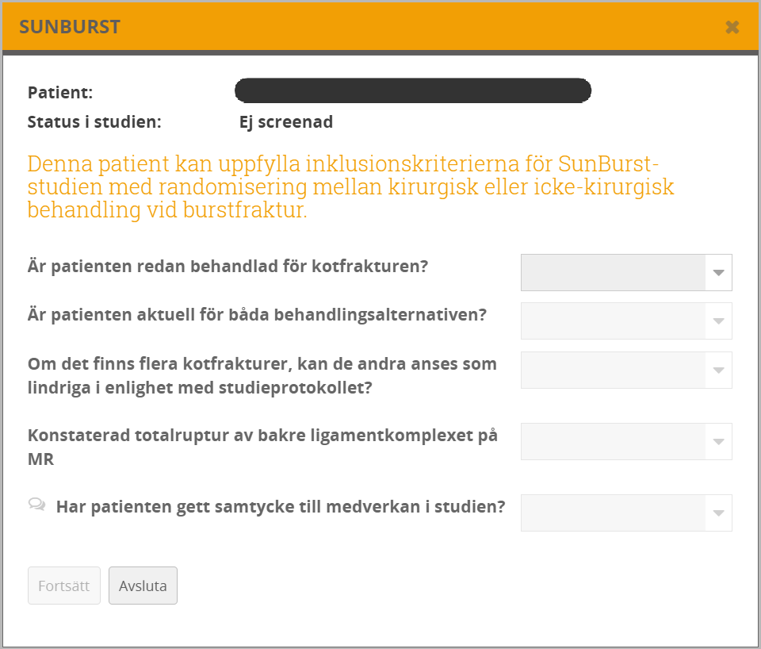
Besvara 5 frågor!
Länk till samtyckes-blanketten

Slide 13
Samtycke
Påskrivet samtycke sparas i studiepärmen!
Kopia till studiekoordinator på Karolinska

Slide 14
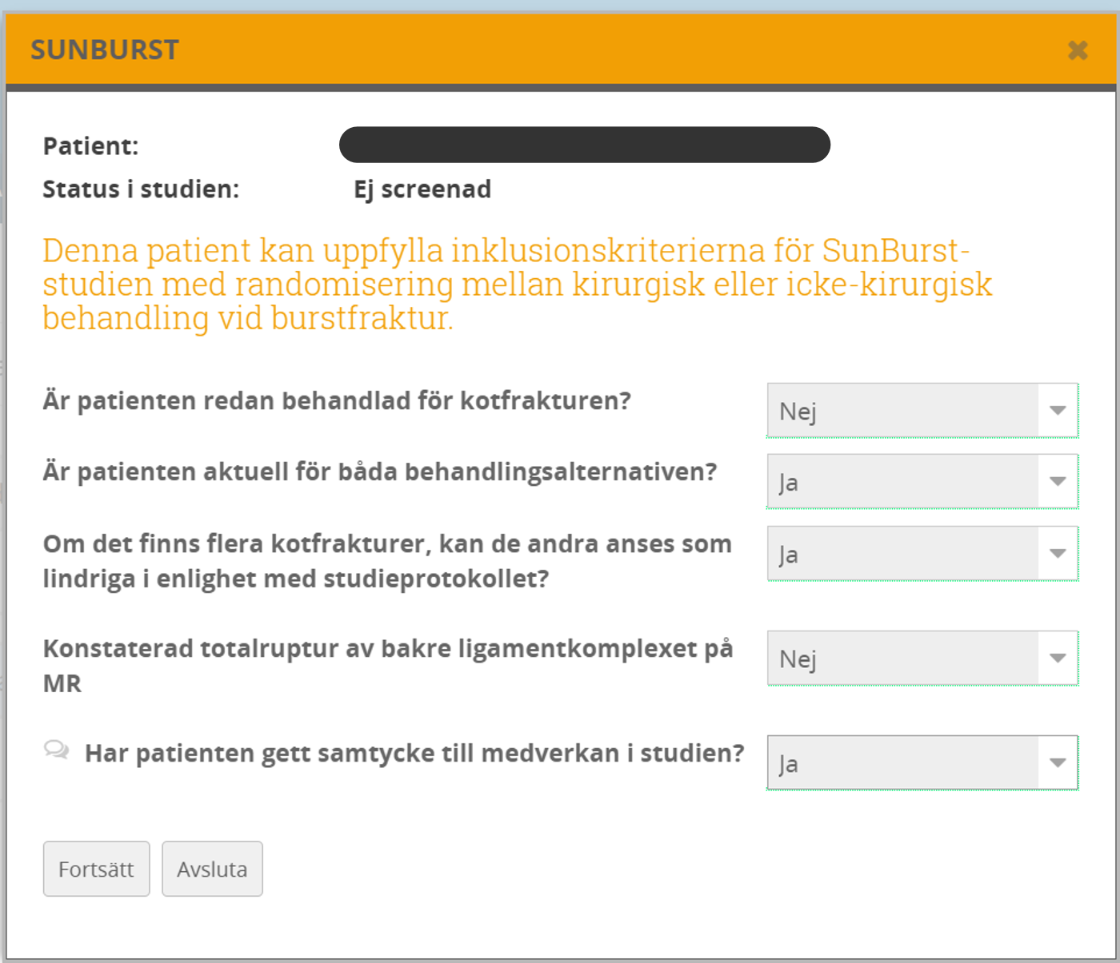
Patienten behöver genomgå MR av fraktur
Rekommendation på MR-remiss finns på SFR:s hemsida

Slide 15
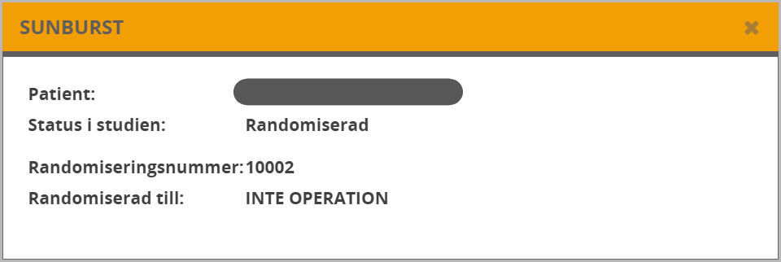
Randomisering
OPERATION
eller
INTE OPERATION

Slide 16
Pragmatisk studie
Operation
Bakre fixation ska utföras
Detaljer kring operation upp till operatör
Korsett ska inte användas
Inte operation
Trepunkts-korsett får lov att användas upp till 3 månader
Notes:
Detaljer kring operation: Val av implantat, antal nivåer som ska fixeras, öppen eller minimalinvasiv operationsmetod, fusion eller ej, dekompression eller ej får bestämmas av operatör

Slide 17
Återbesök
3-4 månader
Enligt rutin
CT ska genomföras
12 månader
Ett extra kliniskt besök
Stående slätröntgen, CT och MR ska göras
Notes:
Utfallsdata hämtas från SFR och andra register

Slide 18
Enkätdata
Skadetillfälle
Fylls i på plats + SFR:s hemsida
3-4 månader
Skickas ut centralt
12 månader
Skickas ut centralt
Primärt utfallsmått
- Gruppskillnad i Oswestry Disability Index
Notes:
Utfallsdata hämtas från SFR och andra register

Slide 19
Take-Home message
Om ni träffar patient med burstfraktur
- Kom ihåg SunBurst
Notes:
Utfallsdata hämtas från SFR och andra register

Slide 20
TACK!

